Slide 1
10 класс Электив «От анализа текста к сочинению» (Презентация к занятию) ТЕМА-ПРОБЛЕМА-ТЕЗИС
Ресурс выполнен учителем русского языка и литературы МОУ «Средняя общеобразовательная школа №2»
Афанасьевой Татьяной Анатольевной

Slide 2
Анатолий Приставкин «Фотографии». Рассказ
Приставкин Анатолий Игнатьевич
(1931- 2008), прозаик.
Родился в Московской области. Во время войны остался сиротой (мать умерла от туберкулеза, отец был на фронте), воспитывался в детском доме, учился в ремесленном училище, работал с 12 лет. В 14 лет сбежал из детдома, работал на консервном заводе.
Много читал, черпая в книгах надежду. После войны стал участвовать в самодеятельности, читал со сцены стихи, играл в спектаклях и имел успех.
Попробовал сам писать стихи и читать их с эстрады, затем предложил их в газету, и они были напечатаны, что его очень вдохновило. Отслужив в армии, поступил в Литературный институт им. М.Горького. В 1958 в журнале "Юность" напечатал цикл рассказов "Военное детство". Окончив в 1959 г.институт, разочаровался в своем поэтическом призвании и решил работать в прозе. В 1987 г. Приставкин опубликовал самое значительное своё произведение - повесть
"Ночевала тучка золотая...", принесшую ее автору широкую известность.

Slide 3
Толковый словарь
Тема
-ы, ж. 1. Предмет, основное содержание рассуждения, изложения, творчества. Перейти к другой теме. Т. рассказа. 2. Главный мотив музыкального произведения. Г. с вариациями. II прил. тематический, -ая, -ое (к 1 знач.). Тематическая линия романа.
Толковый словарь С.И.Ожегова

Slide 4
Толковый словарь
Проблема
-ы, ж. 1. Сложный вопрос, задача, требующие разрешения, исследования. Постановка, решение проблемы. Проблемы воспитания. 2. перен. О чём-н. трудно разрешимом, осуществимом (разг.). Из простого дела устроил целую проблему. Это не п.! (о том, что легко и просто сделать). Нет проблем! (всё идёт хорошо, нет никаких затруднений). II прил. проблемный, -ая, -ое (к 1 знач.). Проблемная статья (ставящая проблемы).
Толковый словарь С.И.Ожегова

Slide 5
Толковый словарь
Тезис
[тэ], -а, м. 1. В логике: положение, требующее доказательства. 2. Положение, кратко излагающее какую-н. идею, а также одну из основных мыслей сочинения, доклада. Тезисы доклада. Развёрнутые тезисы. II прил. тезисный, -ая, -ое. В тезисной форме.
Толковый словарь С.И.Ожегова

Slide 6
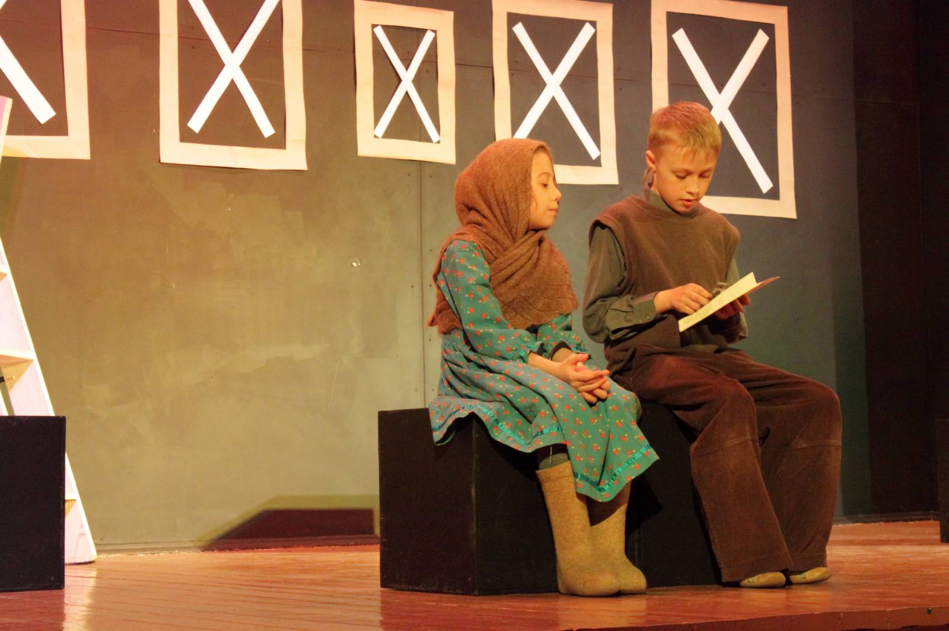
Рассказ «Фотографии»
А.Приставкин
Сборника рассказов «Трудное детство»

Slide 7
«Мы жили далеко от дома, я и моя сестрен­ка, которой было шесть лет. Чтобы она не забывала родных, раз в месяц я приводил сестренку в нашу холодную спаль-ню, сажал на кровать и доставал конвертик с фото-графиями.
-Смотри, Люда, вот наша мама. Она дома, она сильно болеет.
-Болеет... — повторяла девочка.
-А это папа наш. Он на фронте, фашистов бьет.
-Бьет…
-Вот это тетя. У нас неплохая тетя.
-А здесь?
- Здесь мы с тобой. Вот это Людочка. А это я.
И сестренка хлопала в крошечные синеватые ладошки и повторяла: "Людочка и я. Людочка и я..."
Из дому пришло письмо. Чужой рукой было написано о на-шей маме. И мне захотелось бе­жать из детского до-ма куда-нибудь. Но рядом была моя сестренка. И сле-дующий вечер мы сидели, прижавшись, друг к другу, и смотрели фотографии.
-Вот папа наш, он на фронте, и тетя, и маленькая Людочка...
-А мама?
-Мама? Где же мама? Наверное, затерялась… Но я потом найду. Зато смотри, какая у нас тетя. У нас очень хорошая тетя.
Шли дни, месяцы, В морозный день, когда подушки, кото-
рыми затыкали окна, покрывались пышным инеем,почталь
онша принесла маленький листок. Я держал его в руках, и у
меня мерзли кончики пальцев. И что-то коченело в животе.
Два дня я не приходил к сестренке. А потом мы сидели ря-
дом, смотрели фотографии.
- Вот наша тетя. Посмотри, какая у нас удивительная те-
тя! Просто замечательная те­тя. А здесь Людочка и я...
-А где же папа?
-Папа? Сейчас посмотрим.
-Затерялся, да?
— Ага. Затерялся.
И сестренка переспросила, подымая чистые испуганные глаза.
- Насовсем затерялся?
Шли месяцы, годы. И вдруг нам сказали, что детей возвра-щают в Москву к родителям. Нас обошли с тетрадкой и спросили, к кому мы собираемся ехать, кто у нас есть из родственников. А потом меня вызвала завуч и сказа-ла, глядя в бумаги:
-Мальчик, здесь на некоторое время ос­тается часть на-ших воспитанников. Мы оставляем и тебя с сестрен-кой. Мы написали вашей тете, спрашивали, может ли она вас принять. Она, к сожалению...
Мне зачитали ответ.
В детдоме хлопали двери, сдвигались в ку­чу топчаны, скру-чивались матрацы. Ребята готовились в Москву. Мы сидели с сестренкой и никуда не собирались Мы разглядывали фотографии.
- Вот Людочка. А вот я.
- А еще?
-Еще? Смотри, и здесь Людочка. И здесь... И меня много. Ведь нас очень много, правда?»

Slide 8
Прошло столько лет, а рассказ не утратил своего значения. Лучший образа детства времен войны, трогающий за душу, трудно найти.
Задания и вопросы для работы с текстом:
О чем этот рассказ? Какие жизненные ассоциации он вызывает у вас? Как объяснить, что дети оказались далеко от дома?
Есть ли в рассказе хоть какая-то нотка радости?
Почему так важно было детям рассматривать фотографии? Что они для них значили?
Почему писатель выбрал название рассказу именно «Фотографии»? Какой вариант названия мог бы быть?
Трижды мальчик получает известия, написанные на листках бумаги, но ни разу не сказано, что содержалось в этих листках, зато сказано, что встречи брата и сестренки для разглядывания фотографий участились. Обычно эти встречи проходили раз в месяц. После сообщения о маме мальчик пришел к сестре на следующий же день, а после сообще­ния об отце — через два дня. Случайно ли это? И почему брат не считал возможным сказать сестренке правду о смерти родителей?
Как объяснить то, что, по мере сообщений, присланных на листках бумаги, последовательно исчезли из конвертика фотографии матери, отца и тети?
Почему при рассматривании фотографий раз от разу менялась характеристика тети: сначала мальчик говорил, что она «неплохая», позже — «хорошая», а когда дети совсем осиротели, стала «удивительная» и «замечательная»? Ваши варианты объяснения, почему она не взяла детей из детского дома, что могло содержаться в ее письме к завучу?
Текст рассказа у вас перед глазами, вы, наверное, обратили внимание на то, что в нем много многоточий. Как вы думаете, почему?
Как вы понимаете конец рассказа — слова мальчика, сказанные шестилетней сестренке: «Ведь нас очень много, правда?»
Этот рассказ рассчитан на творчество читателя, на его догадку. Слов в нём мало, а для размышлений о драматизме жизни детей в военное время и психологическом мастерстве писателя — огромный простор.

Slide 9
Классическая структура итогового сочинения выглядит так:
Вступление.
Основная часть: тезис №1 + аргумент;
тезис №2 + аргумент;
тезис №3 + аргумент.
Заключение.

Slide 10
Книжная полка

Slide 11
Использованные материалы:
http://slovarozhegova.ru
https://refdb.ru/look/1807352.html
http://www.liveinternet.ru/users/sashka_apple/post115718336/
http://teatrslovo.ucoz.ru/photo/1-0-39-3

